Slide 1
集成电路课程设计
主讲教师：邓伟 李翔宇
办公地点：清华大学微电子学研究所设计室（东主楼9区）
Email: wdeng@tsinghua.edu.cn；xiangyuli@tsinghua.edu.cn；
电话：62792712（O）；62795094（O）;
助教：刘亚斐，liuyafee@163.com，15810687553
黄向荣，huangxr18@mails.tsinghua.edu.cn, 18552966398

Slide 2
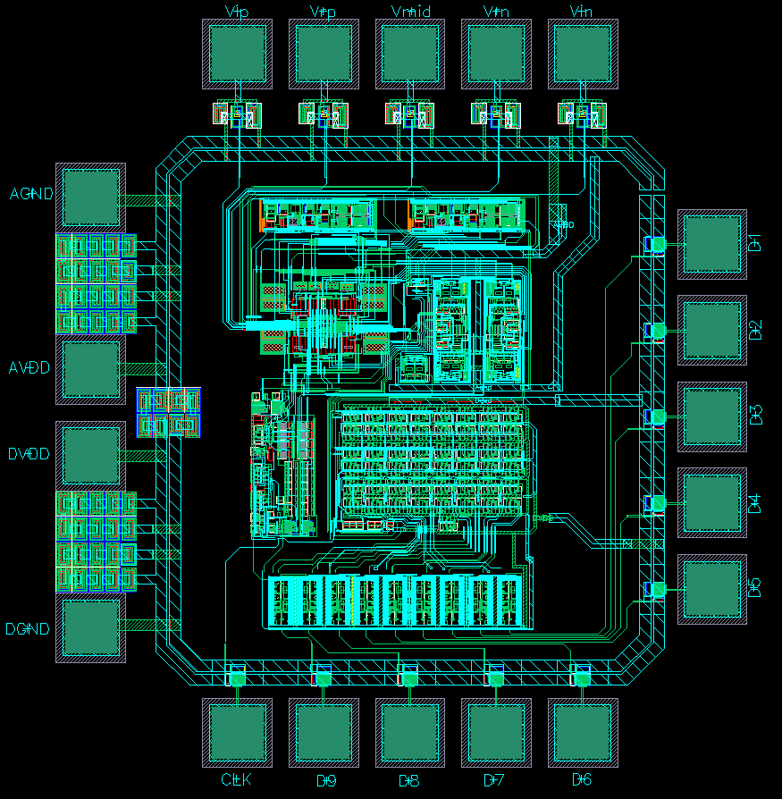
往届设计
学生设计的最终版图
ADC

Slide 3
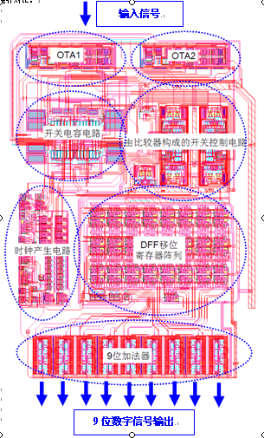
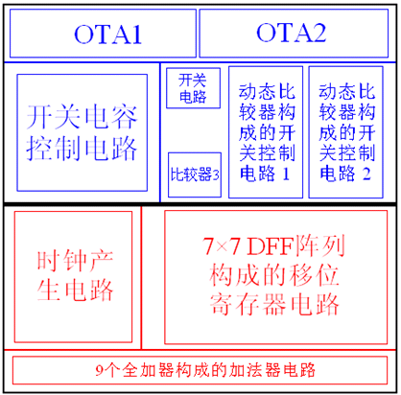
往届设计
学生项目设计的最终版图
ADC

Slide 4
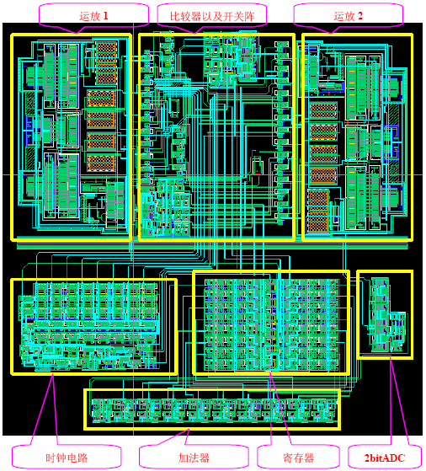
往届设计
学生项目设计的最终版图

Slide 5
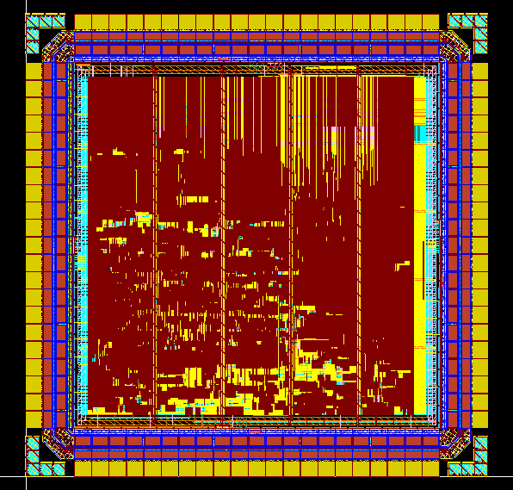
往届设计
学生设计的FFT芯片版图

Slide 6
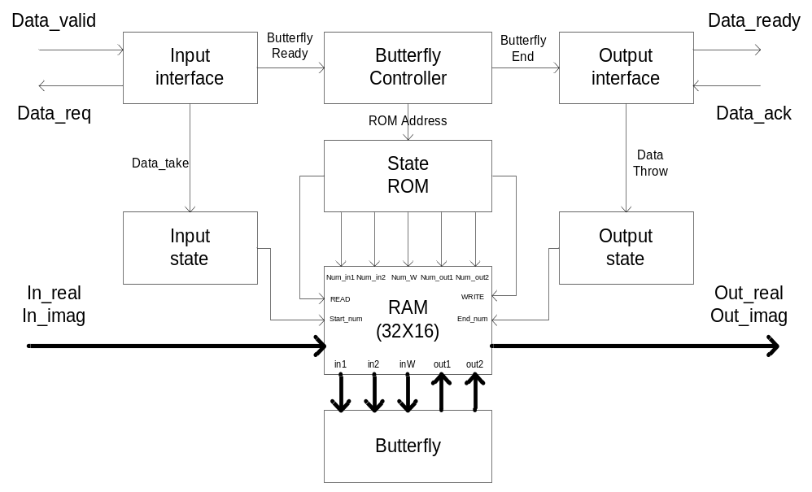
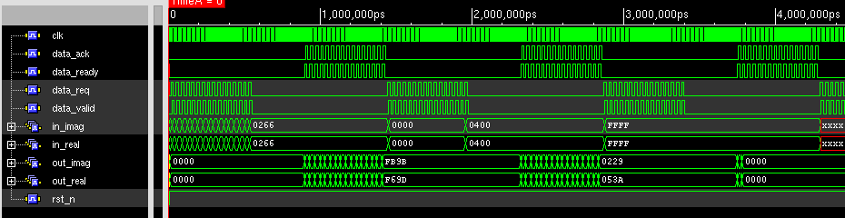
往届设计
学生设计的电路结构和仿真波形

Slide 7
课程概况
学分：3
对象：电类专业学生，有电路基础
  有兴趣,有热情,有时间的同学
目标：
  掌握集成电路设计方法
  培养对相关电路设计知识的综合运用能力
15周：
  基础（2.5）+模拟（5.5）+数字（6）+上机考试（1）

Slide 8
课程概况（续二）
数字
教材：自编讲义
参考书：
  《Verilog HDL硬件描述语言》
  《高级ASIC芯片综合》，张文俊 译，清华大学出版社
  《集成电路版图设计》（影印版），Christopher Saint，Judy Saint,清华大学出版社
  各个软件的使用手册和在线帮助

Slide 9
课程概况（续三）
设计环境
1. 参考工艺：SMIC 180nm CMOS工艺
2．软件：CADENCE，SYNOPSYS.
3．上机地点：微电子所3楼EDA机房
或 校园网内远程登录使用
5. 上机指导：待定

Slide 10
课程概况（续四）
课程考核（考试课）
作业（20%）+课程设计（40%）+期末考试（40%）
  作业要求全部完成
  课程设计数字和模拟题目任选其一
  期末上机考试，主要考查软件使用

Slide 11
课程内容
集成电路设计基础
  集成电路背景知识
  版图的基本概念
  CMOS工艺中的元件
  版图设计规则(topological design rule)
  版图设计准则(’rule’ for performance )
  版图电路提取
Full-custom设计流程
Cell-based设计流程
项目设计

Slide 12
课程内容（续一）
集成电路课程设计基础
Full-custom设计流程
  原理图输入与电路网表导出
  HSPICE电路仿真
  版图编辑
  设计规则检查（DRC）与电路网表比对（LVS）
  寄生参数提取和后仿真
Cell-based设计流程
项目设计

Slide 13
课程内容（续二）
集成电路课程设计基础
Full-custom设计流程
Cell-based设计流程
  数字VLSI的设计方法
  设计输入与验证——RTL代码编写和仿真
  电路综合
  布局布线
项目设计

Slide 14
一. 集成电路设计基础
1.1 集成电路背景知识

Slide 15

什么叫集成电路
集成电路(Integrated Circuit,简称IC)就是将有源元件(二极管、晶体管等)和无源元件(电阻、电容等)以及它们的连线一起制作在半导体衬底上形成一个独立的整体. 集成电路的各个引出端就是该电路的输入, 输出, 电源和地.
CORE
pad
核心电路+IO

Slide 16
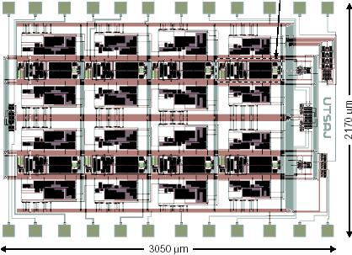
集成电路制作过程
集成电路设计
版图
layout

Slide 17

集成电路制作过程
集成电路设计
版图
layout
制版
掩膜版
MASK
流水加工

Slide 18
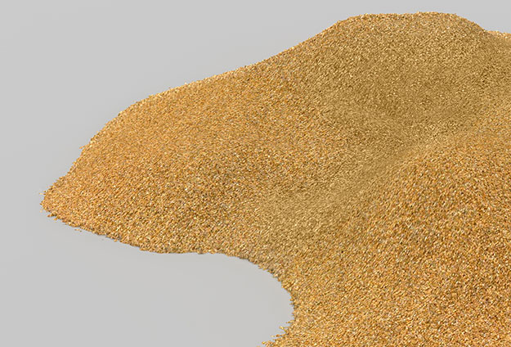

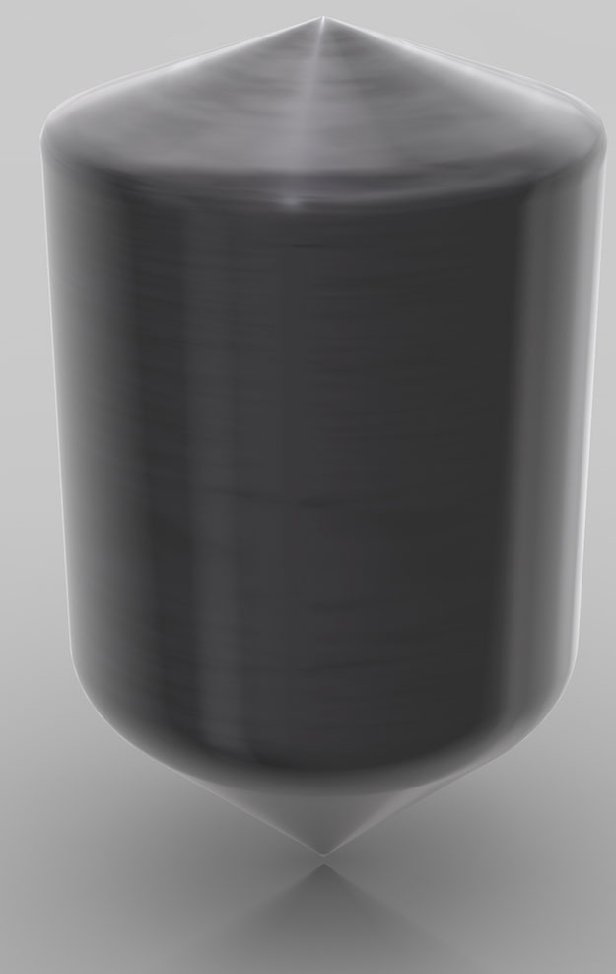
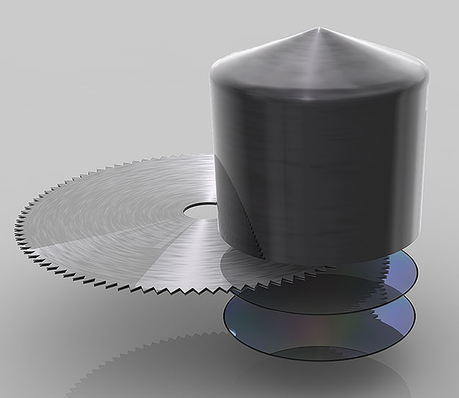
集成电路制作过程-制版
1
2
沙
高温去除氧元素
3
4
硅锭
锯切

Slide 19
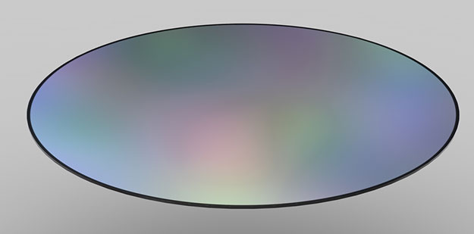
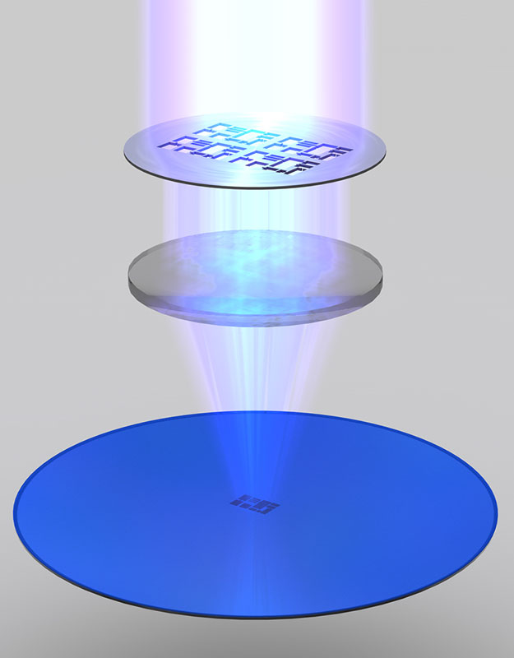
集成电路制作过程-制版
5
7
光罩
晶圆
透镜
6
晶圆
电路版图

Slide 20
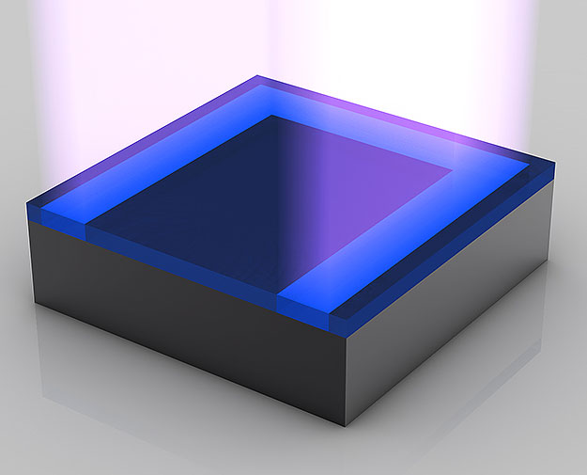
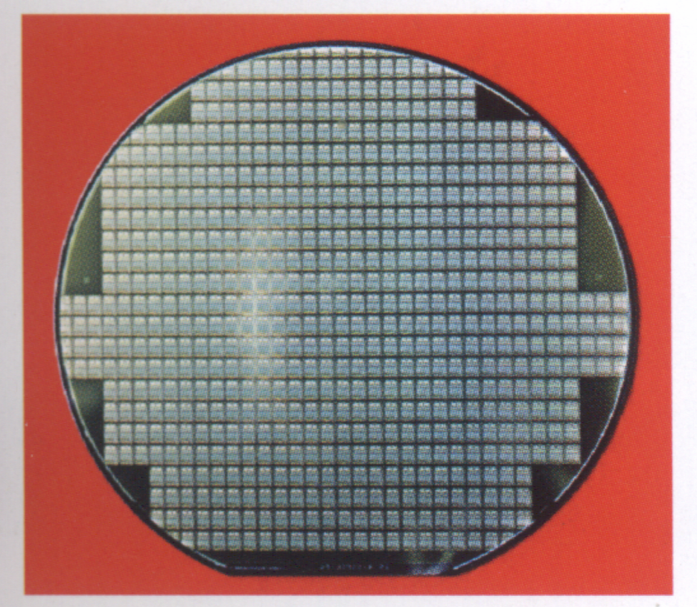
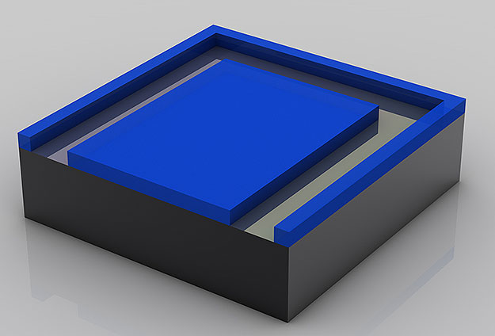
集成电路制作过程-制版
8
刻蚀

Slide 21
集成电路制作过程
集成电路设计
版图
layout
制版
掩膜版
MASK
流水加工
硅圆片
Wafer

Slide 22
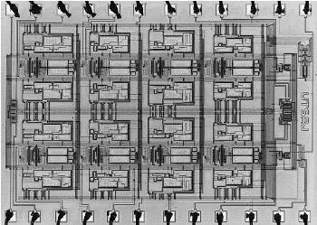
集成电路制作过程
集成电路设计
版图
layout
制版
掩膜版
MASK
流水加工
硅圆片
Wafer
划片
裸片die

Slide 23
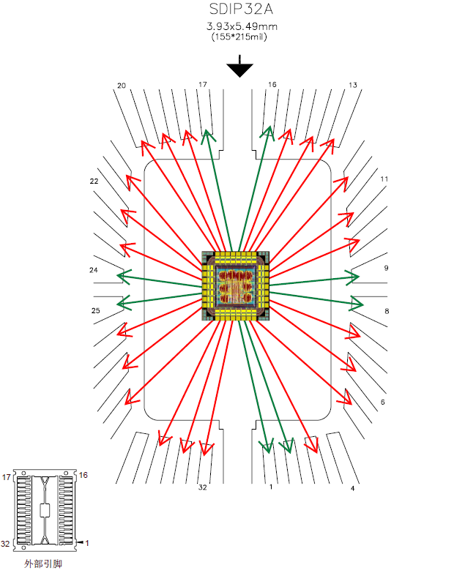
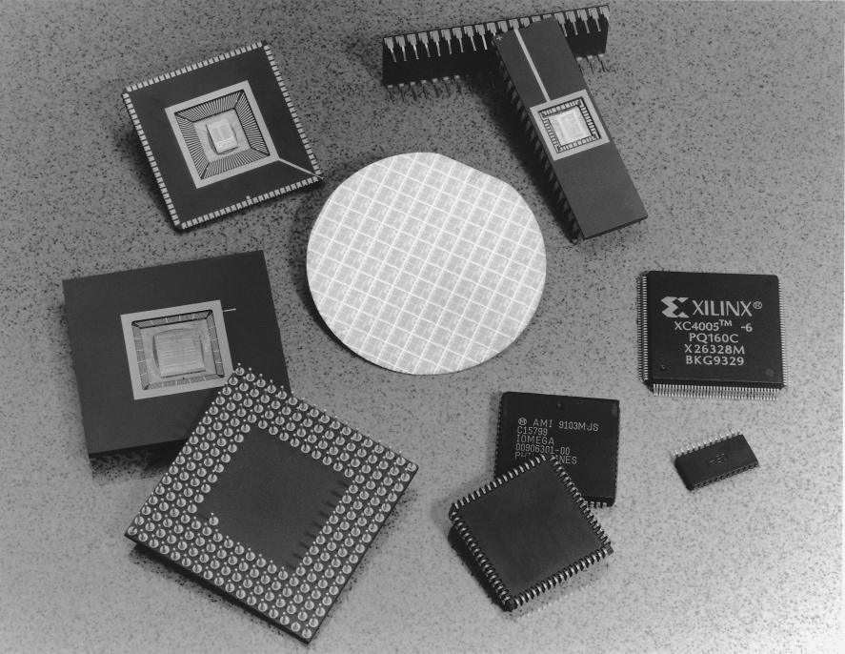

集成电路制作过程
集成电路设计
版图
layout
制版
掩膜版
MASK
流水加工
硅圆片
Wafer
划片
裸片die
封装
封装后的芯片

Slide 24
集成电路制作过程
集成电路设计
版图
制版
流水加工
划片
裸片
封装

Slide 25
集成电路产业特点
设计与加工分离
设计是关键、是龙头
  性能由设计决定
  制作周期由设计决定
当今：设计以应用需求为驱动，从系统角度出发

Slide 26
集成电路设计基本流程
正向设计过程
源码输入
Verilog
composer
电路输入
逻辑仿真
NC-Verilog
Design Compiler
Hspice
电路仿真
逻辑综合
virtuoso
版图编辑
布局布线
IC Compiler
calibre
DRC和LVS
calibre
寄生提取LPE
制版和加工
后验证
电原理图
schematic
版图
layout
芯片
die
GDSII

Slide 27
摩尔定律
特征尺寸（代表工艺加工最小线宽水平的尺寸参数） | 0.7X/代 | 45nm->32/28nm->22nm->16/14nm>7nm …
集成度 | 2X/代 | ～10⁹晶体管/芯片
性能 | 1.41x/y | CPU主频达GHz，多核处理器
单位功能的成本 | 0.5X/代 | ～0.00001美分/单个晶体管
半导体工艺将在每18-24个月更新一代
进入10nm节点后速度大幅减慢

Slide 28
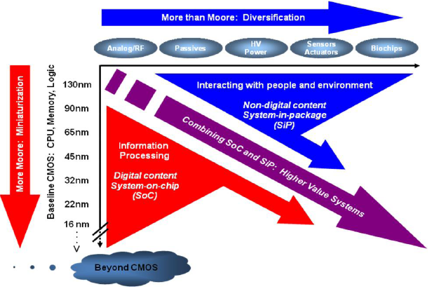
Moore’s Law and More than Moore
摘自”ITRS”

Slide 29
MOS集成电路设计的发展
  设计规模增大，电子设计自动化(EDA)程度提高
  模拟(analog)与数模混合(mixed signal)集成
  射频(RF)集成电路，工作频率不断提高
  片上系统(SOC)设计
  3D 集成、异质集成

Slide 30
一. 集成电路设计基础
1.2 版图的基本概念

Slide 31
版图结构
集成电路加工的平面工艺
芯片的剖面结构
制版
加工
从平面工艺到立体结构，需多层掩膜版，故版图是分层次的，由多层图形叠加而成！
MOS

Slide 32
一个简单例子
Vdd
out
Gnd
版图
in
metal1
poly
contact
Si3N4
FOX
N＋
P＋
P＋
N＋
N＋
剖面图
N＋
P＋
N-阱
N-阱
P管 源漏区
N管 源漏区
P-substrate

Slide 33
版图分层处理方法
N-well
active
N-implant
P-implant
poly
contact
metal1

Slide 34
版图的层
N-well
active
P+ implant
N+ implant
poly1
metal1
contact
via
metal2
Vdd
out
Gnd
in

Slide 35
版图流程
Vdd
out
Gnd
in
栅
栅氧
Si3N4
FOX
N＋
P＋
P＋
N＋
N＋
剖面图
N＋
P＋
N-阱
N-阱
P管 源漏区
N管 源漏区
P-substrate

Slide 36
硅栅N阱-CMOS工艺版图和工艺的关系
1 N阱——做N阱的封闭图形处，窗口注入形成P管的衬底
2 有源区
3 多晶硅

Slide 37
版图流程（1）
版图
N-阱
P-substrate
N-type Implant
Photoresist
剖面图
N-阱
N-阱
P-substrate

Slide 38
硅栅CMOS工艺版图和工艺的关系
1 阱——做N阱和P阱封闭图形处，窗口注入形成P管和N管的衬底
2 有源区——做晶体管的区域（G,D,S,B区），封闭图形处是氮化硅掩蔽层，该处不会长场氧化层
3 多晶硅

Slide 39
版图流程（2）
版图
active
active
active
active
P-substrate
FOX
剖面图
N-阱
N-阱
P管 有源区
N管 有源区
P-substrate

Slide 40
硅栅CMOS工艺版图和工艺的关系
1 阱——做N阱和P阱封闭图形处，窗口注入形成P管和N管的衬底
2 有源区——做晶体管的区域（G,D,S,B区），封闭图形处是氮化硅掩蔽层，该处不会长场氧化层
3 多晶硅——做硅栅和多晶硅连线。封闭图形处，保留多晶硅

Slide 41
版图流程（3）
P-substrate
poly1
栅
栅氧
FOX
剖面图
N-阱
N-阱
P-substrate

Slide 42
硅栅CMOS工艺版图和工艺的关系
4 有源区注入——P⁺,N⁺区。做源漏及阱或衬底连接区的注入
5 接触孔
6 金属线1
7 通孔
8 金属线2

Slide 43
版图流程（4）
N+ implant
N-Type Implant
Photoresist
FOX
N＋
N＋
N＋
N＋
剖面图
N＋
N-阱
N-阱
N管 源漏区
P-substrate

Slide 44
版图流程（5）
P+ implant
P-Type Implant
P-Type Implant
FOX
N＋
P＋
P＋
N＋
N＋
剖面图
N＋
P＋
N-阱
N-阱
P管 源漏区
P-substrate

Slide 45
硅栅CMOS工艺版图和工艺的关系
4 有源区注入
5 接触孔——多晶硅，扩散区和金属线1接触端子。
6 金属线1
7 通孔
8金属线2

Slide 46
版图流程（6）
contact
contact
FOX
N＋
P＋
P＋
N＋
N＋
剖面图
N＋
P＋
N-阱
N-阱
P管 源漏区
N管 源漏区
P-substrate

Slide 47
硅栅CMOS工艺版图和工艺的关系
4 有源区注入
5 接触孔
6 金属1——做金属连线，封闭图形处保留铝
7 通孔
8 金属2

Slide 48
版图流程（7）
metal1
Vdd
out
Gnd
in
metal1
栅
栅氧
FOX
N＋
P＋
N＋
N＋
剖面图
P＋
N＋
P＋
N-阱
N-阱
P管 源漏区
N管 源漏区
P-substrate

Slide 49
硅栅CMOS工艺版图和工艺的关系
4 有源区注入
5 接触孔
6 金属线1
7 通孔——两层金属连线之间连接的端子
8 属线2——做金属连线，封闭图形处保留铝

Slide 50
反相器版图与电原理图
Vdd
out
Gnd
in
in
Gnd
Vdd
out

Slide 51

一. 集成电路设计基础
1.3 CMOS工艺中的元件

